Slide 1
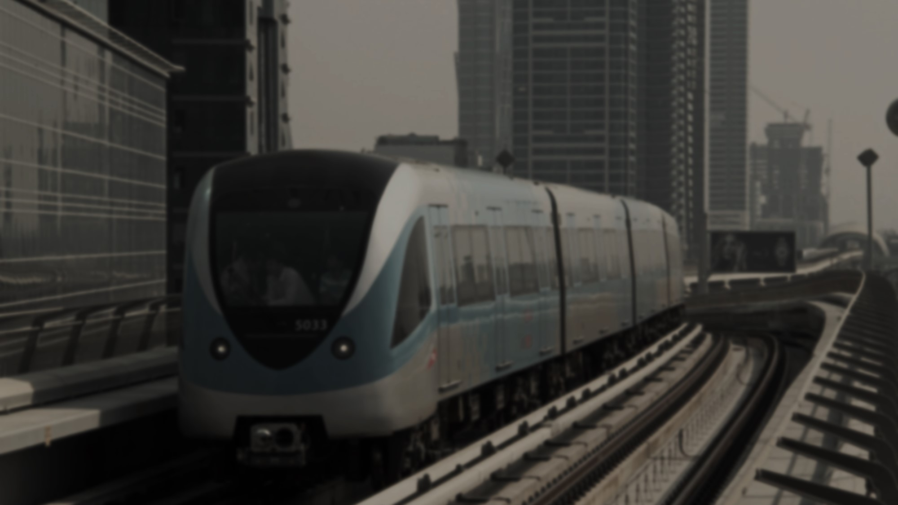
지하철 이용승객 EDA 프로젝트
AI+X 기초 선도 인재 양성 프로젝트
2024.04.26.
BETAGO
이창민 맹의현 이예니
이준석 진영인 황유성

Slide 2
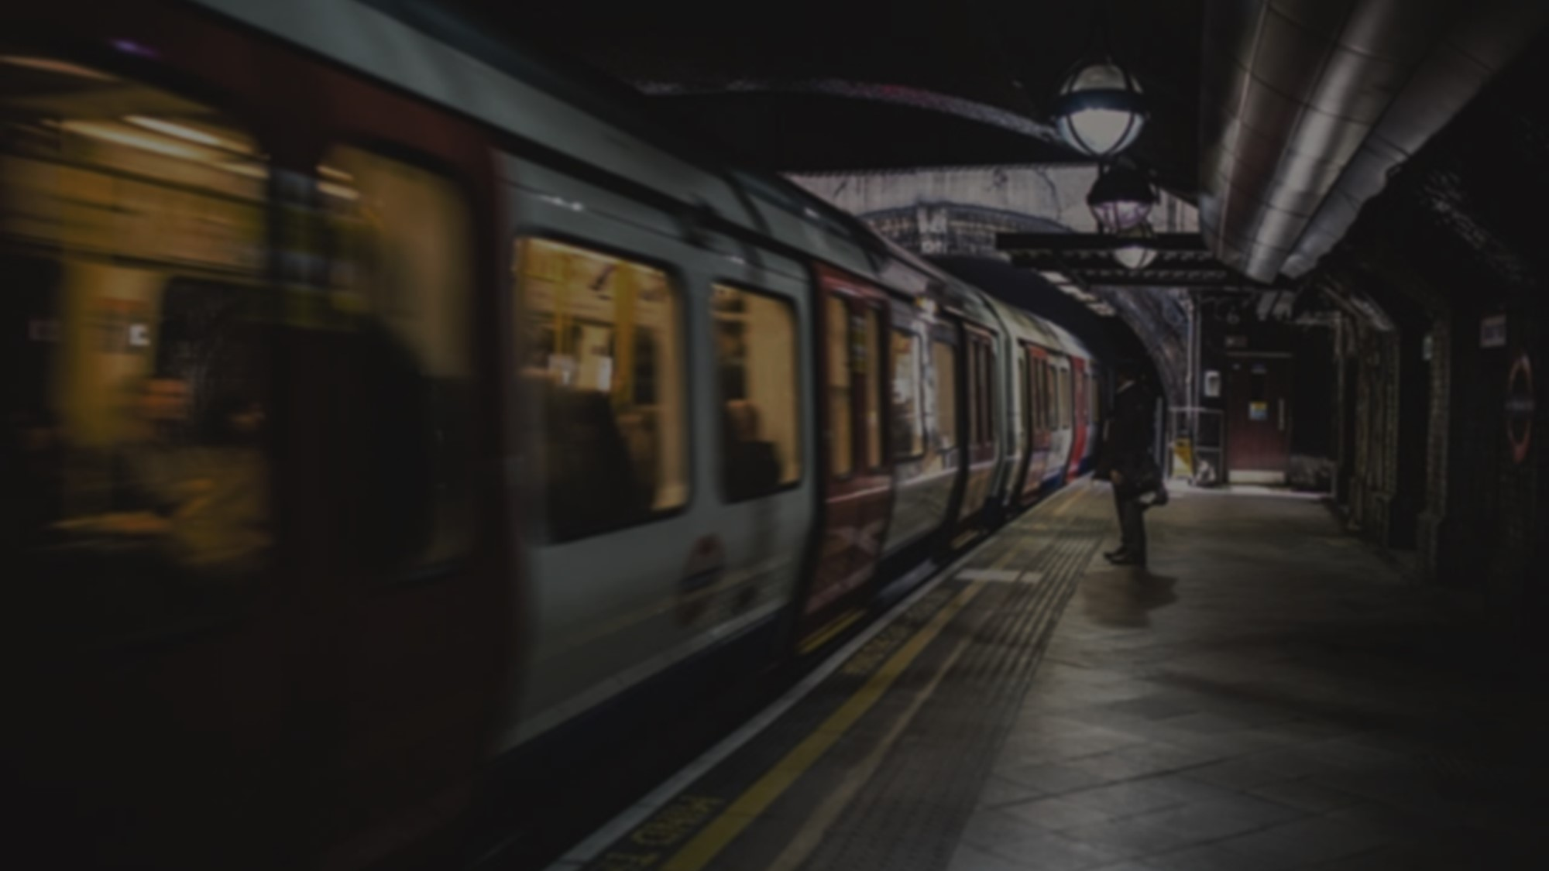
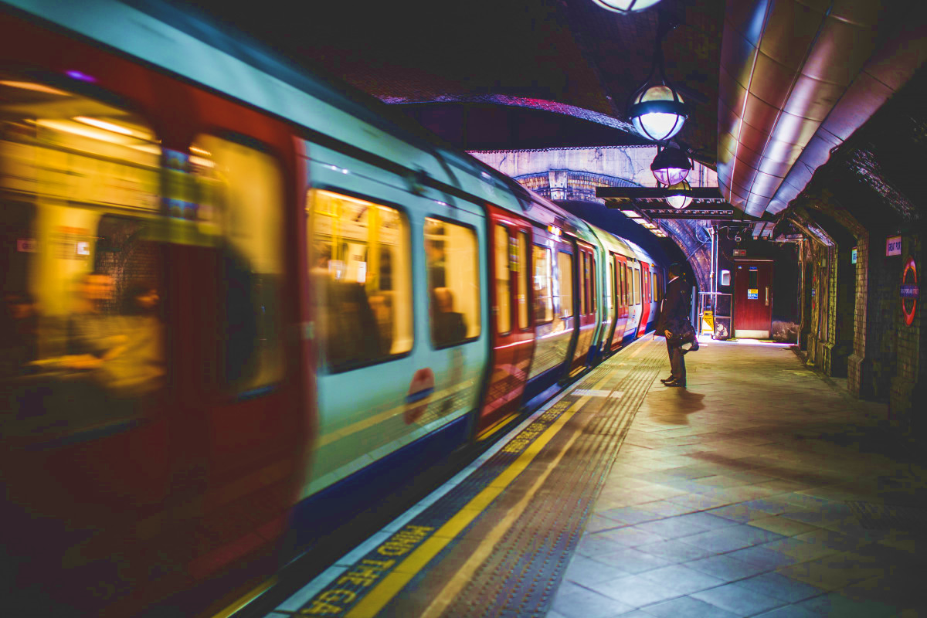
목차
INTRO
Executive Summary
Data Wrangling
BODY
문제 해결
시행착오
새로운 가설
OUTRO
참고자료
마무리
Contents
Notes:
달, 요일, 일자, 월별로 구한 일자, 잠실역, folium, 노선별로 구한 역&요일별, 1호선

Slide 3
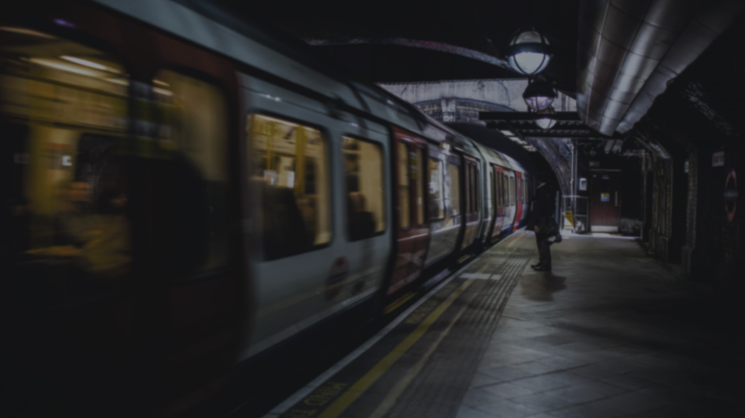
INTRO

Slide 4
Executive Summary
2호선 잠실역과 가산디지털단지와 같은
상업지구에 속해 있는 환승역의 지하철 이용승객수가
주말보다는 주중에 많았다.
승하차총승객수는 출퇴근 시간대 지하철 이용승객수와 관련이 있다
외부 데이터(시간대별 승하차승객수)를 통해
출퇴근시간과 지하철 승하차총승객수 관계를 살펴봄

Slide 5

Data Wrangling
숫자별 요일 매핑을 변경했다.
승하차총승객수를 sum으로 구했다.
하차승객수가 0인 행을 제거하지 않았다.

Slide 6
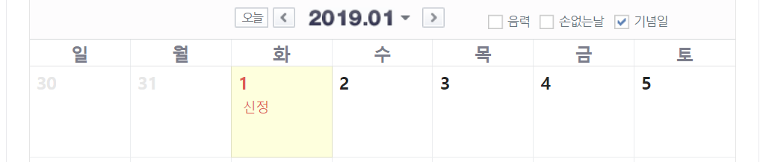
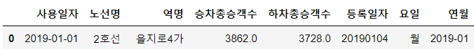
숫자별 요일 매핑을 변경했다.
< 수정 전 >
< 수정 후 >

Slide 7
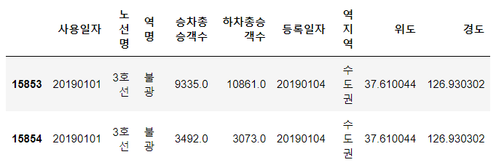
승하차총승객수를 sum으로 구했다.

Slide 8
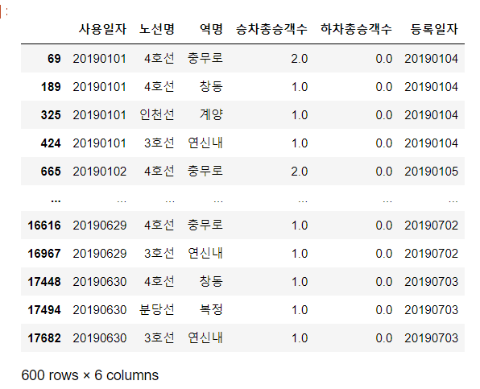
하차승객수가 0인 행을 제거하지 않았다.

Slide 9
BODY

Slide 10

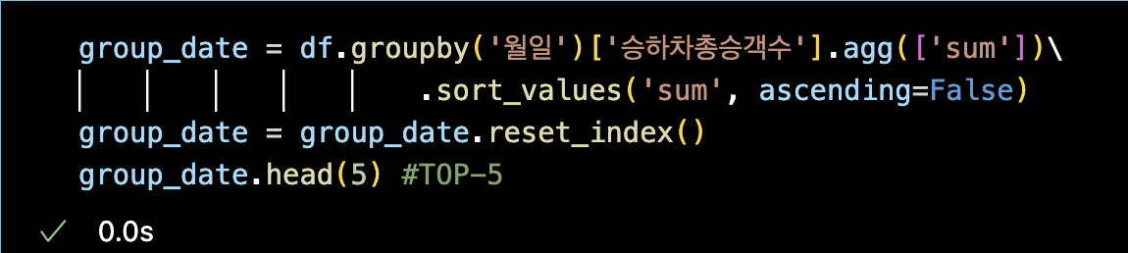
1. 2019.01~06 중에 언제 지하철을 가장 많이 이용했을까?( 기준: 승하차총승객수 )
5월 3일

Slide 11
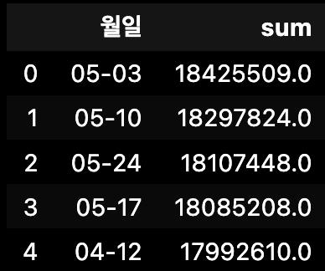
1. 2019.01~06 중에 언제 지하철을 가장 많이 이용했을까?( 기준: 승하차총승객수 )
5월 3일
약 1842만명

Slide 12
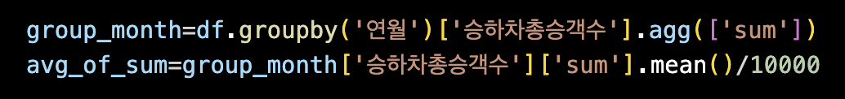
2. 1월~6월 중에 5월에 지하철 승객수가 많다? (기준: 승하차총승객수 )
5월

Slide 13
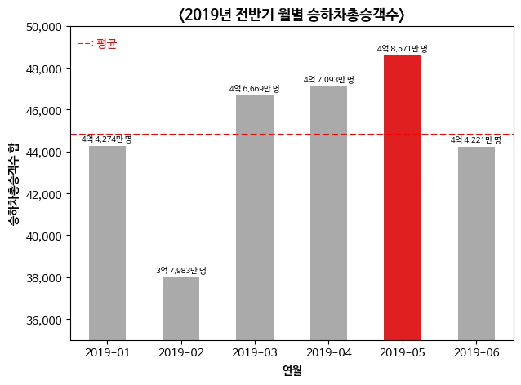
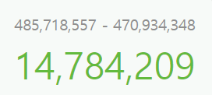
2. 1월~6월 중에 5월에 지하철 승객수가 많다? (기준: 승하차총승객수 )
5월
5월 승하차총승객수가
4월 승하차총승객수보다

Slide 14
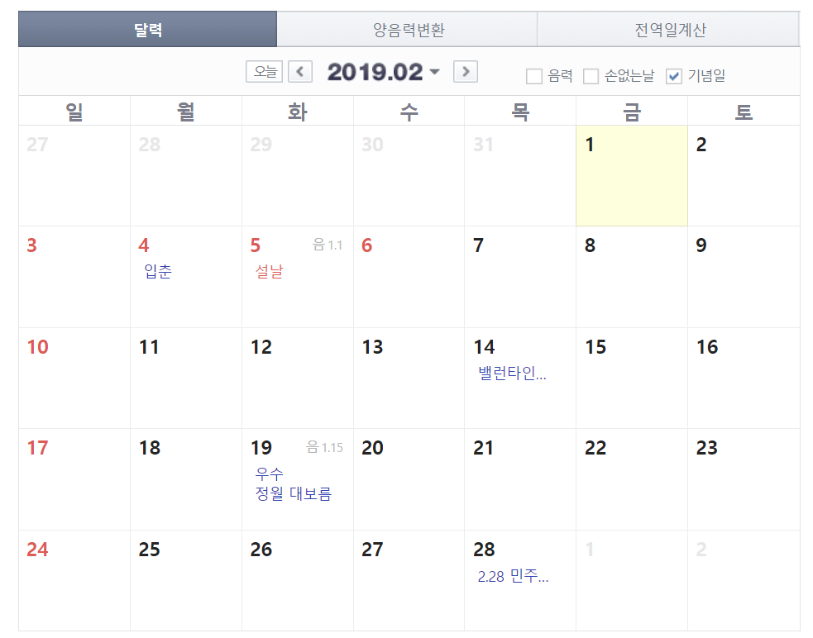
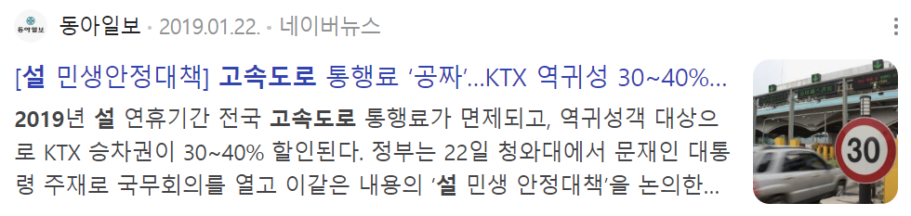
2. 1월~6월 중에 5월에 지하철 승객수가 많다? (기준: 승하차총승객수 )
5월

Slide 15
2. 1월~6월 중에 5월에 지하철 승객수가 많다? (기준: 승하차총승객수 )
5월
1월~2월, 6월 < 3월~5월
날씨가 좋아질 시기?
불쾌지수와
연관되어 있지 않을까?

Slide 16
2-1. 1월~6월 중에 5월에 지하철 승객수가 많다? (기준: 승하차총승객수 )
5월
H0: 승하차총승객수와 불쾌지수는 관련이 없다.
H1: 승하차총승객수와 불쾌지수는 관련이 있다.

Slide 17
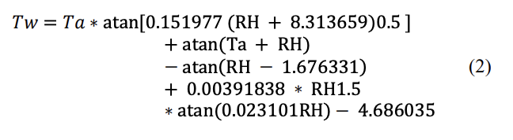
2-1. 1월~6월 중에 5월에 지하철 승객수가 많다? (기준: 승하차총승객수 )
5월
1. 기온과 습도(외부 데이터)를 통해 불쾌지수를 계산
Thom, E. C. (1959). The Discomfort Index. Weatherwise, 12(2), 57–61. https://doi.org/10.1080/00431672.1959.9926960
불쾌지수(DI) = 1.8x기온-0.55x(1-습도)x(1.8x기온-26)+32

Slide 18
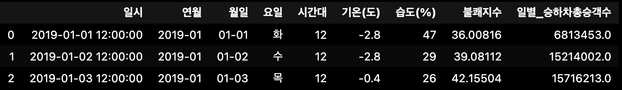
2-1. 1월~6월 중에 5월에 지하철 승객수가 많다? (기준: 승하차총승객수 )
5월
2. 지하철 승객수 데이터와 merge

Slide 19
2-1. 1월~6월 중에 5월에 지하철 승객수가 많다? (기준: 승하차총승객수 )
5월
3. 통계적 검정 진행
불쾌지수와 승하차총승객수의 상관계수: 0.17
즉, ‘very weak’한 상관관계
또한, p-value 0.019 < 0.05
H0: 승하차총승객수와 불쾌지수는 관련이 없다.
H1을 기각하고, H0을 채택
참조: Evans JD. Straightforward Statistics for the Behavioral Sciences. Brooks/Cole Publishing; Pacific Grove, Calif.: 1996

Slide 20
2-1. 1월~6월 중에 5월에 지하철 승객수가 많다? (기준: 승하차총승객수 )
5월
불쾌지수는 여름철 실내의 무더위의 기준으로서만 사용되고 있을 뿐,
복사나 바람 조건은 포함되어 있지 않기 때문에 그 적정한 사용에는 한계가 있다
-기상청-

Slide 21
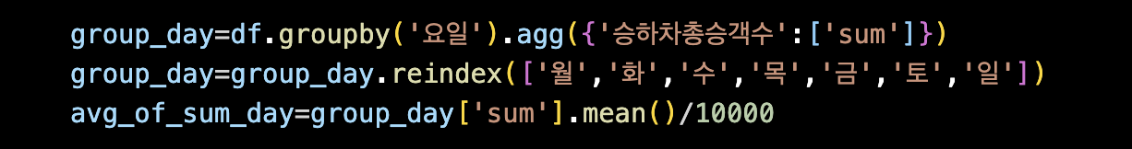
3. 요일 중에서 목요일에 지하철 승객수가 많다? (기준: 승하차총승객수 )
금요일

Slide 22
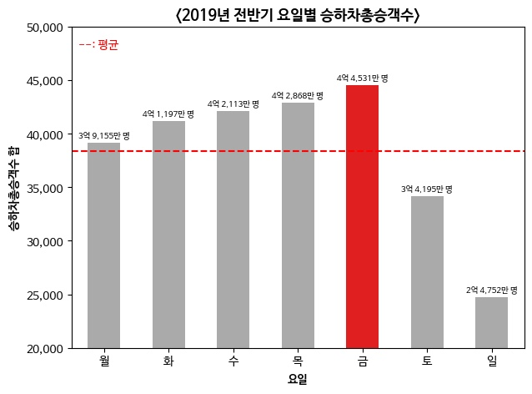
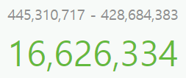
3. 요일 중에서 목요일에 지하철 승객수가 많다? (기준: 승하차총승객수 )
금요일
금요일 승하차총승객수가
목요일 승하차총승객수보다

Slide 23
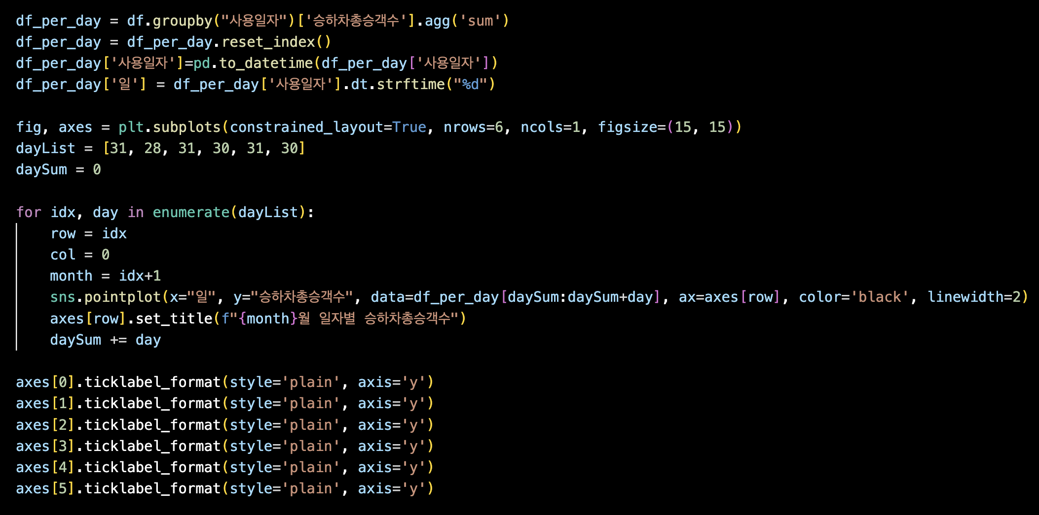
4. 연월 각각에 대해 일자별(월일별) 승하차총승객수 그래프 그려볼까요? (pointplot)

Slide 24
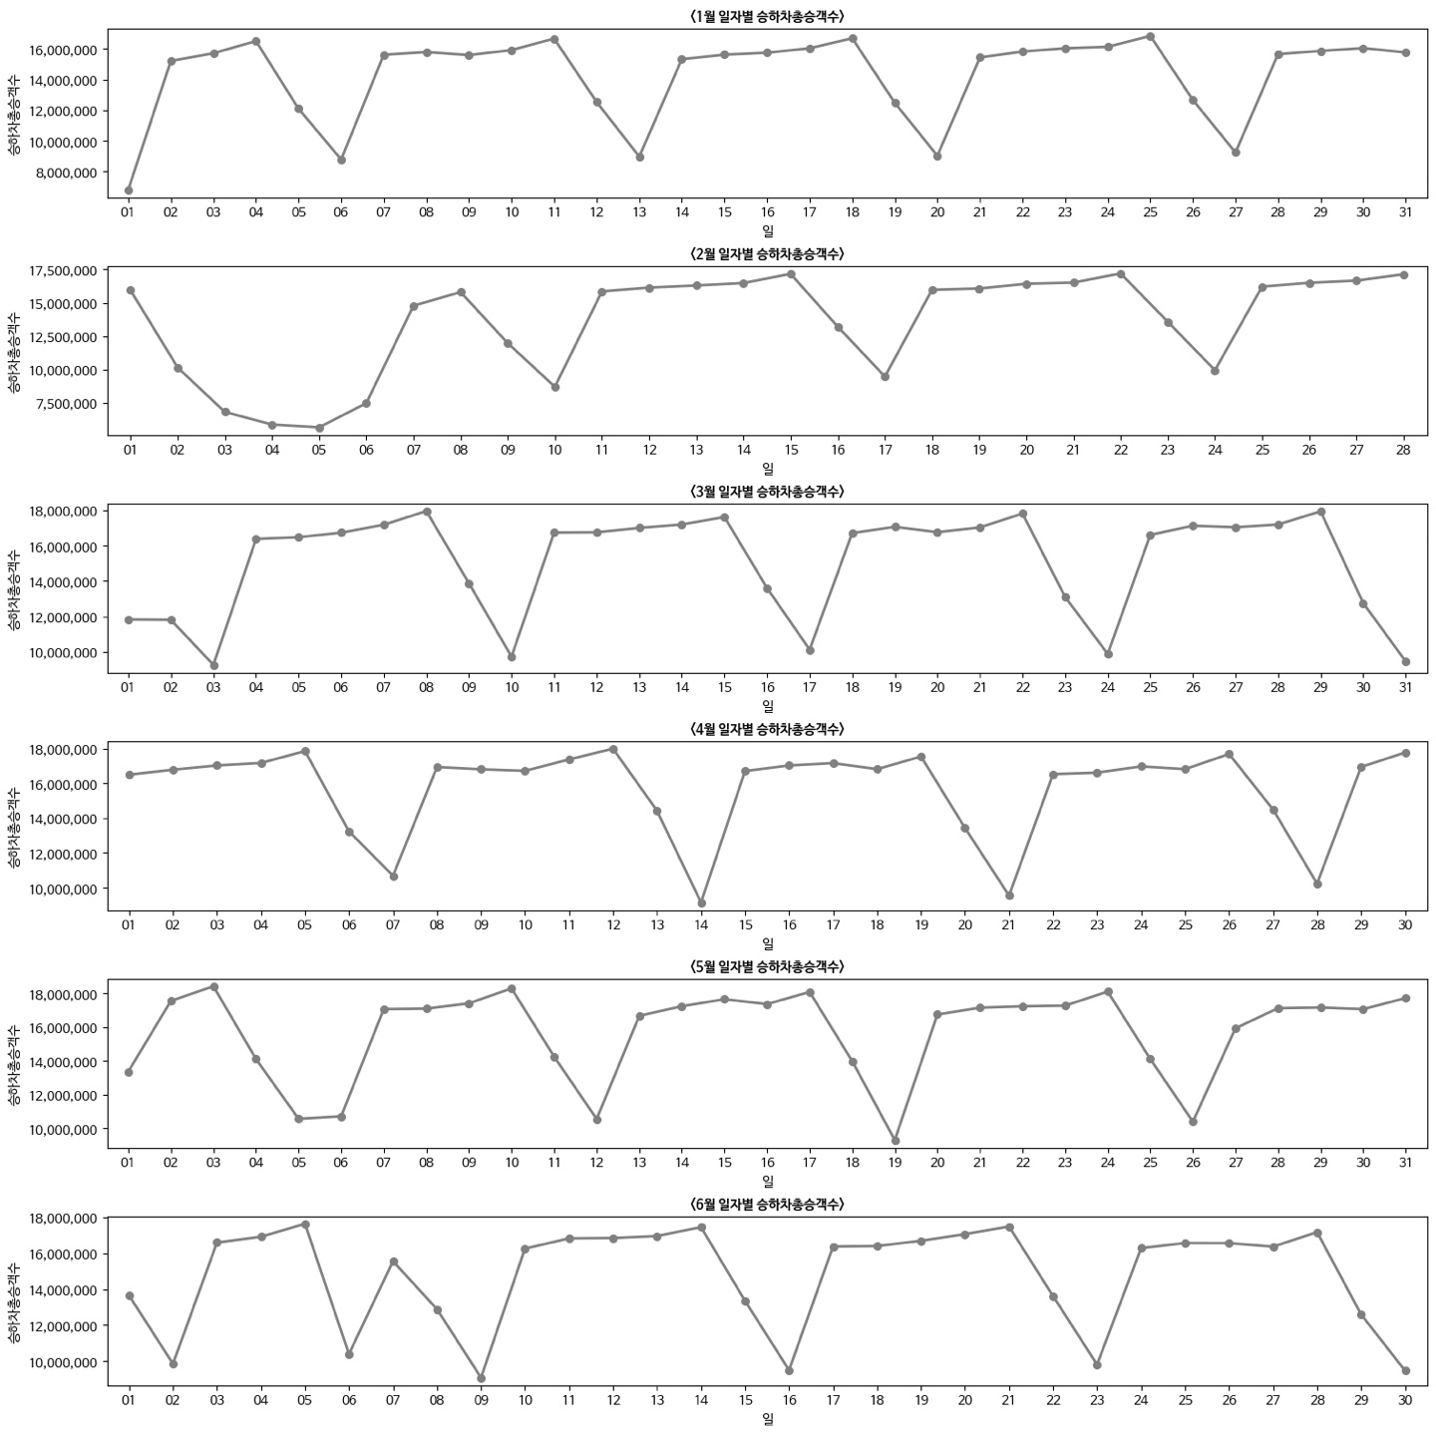
4. 연월 각각에 대해 일자별(월일별) 승하차총승객수 그래프 그려볼까요? (pointplot)

Slide 25
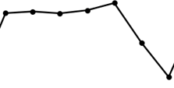
4. 연월 각각에 대해 일자별(월일별) 승하차총승객수 그래프 그려볼까요? (pointplot)
< 패턴 >
금
월
화
수
목
토
반복
일

Slide 26
4. 연월 각각에 대해 일자별(월일별) 승하차총승객수 그래프 그려볼까요? (pointplot)
< 패턴 >
금
월
화
수
목
토
반복
일
< 패턴에서 벗어나는 일자 >
으로 표시

Slide 27
4. 연월 각각에 대해 일자별(월일별) 승하차총승객수 그래프 그려볼까요? (pointplot)
< 패턴 >
신정
금
월
화
수
목
설 연휴
토
반복
삼일절
일
< 패턴에서 벗어나는 일자 >
근로자의 날
어린이날 대체 휴일
으로 표시
현충일

Slide 28
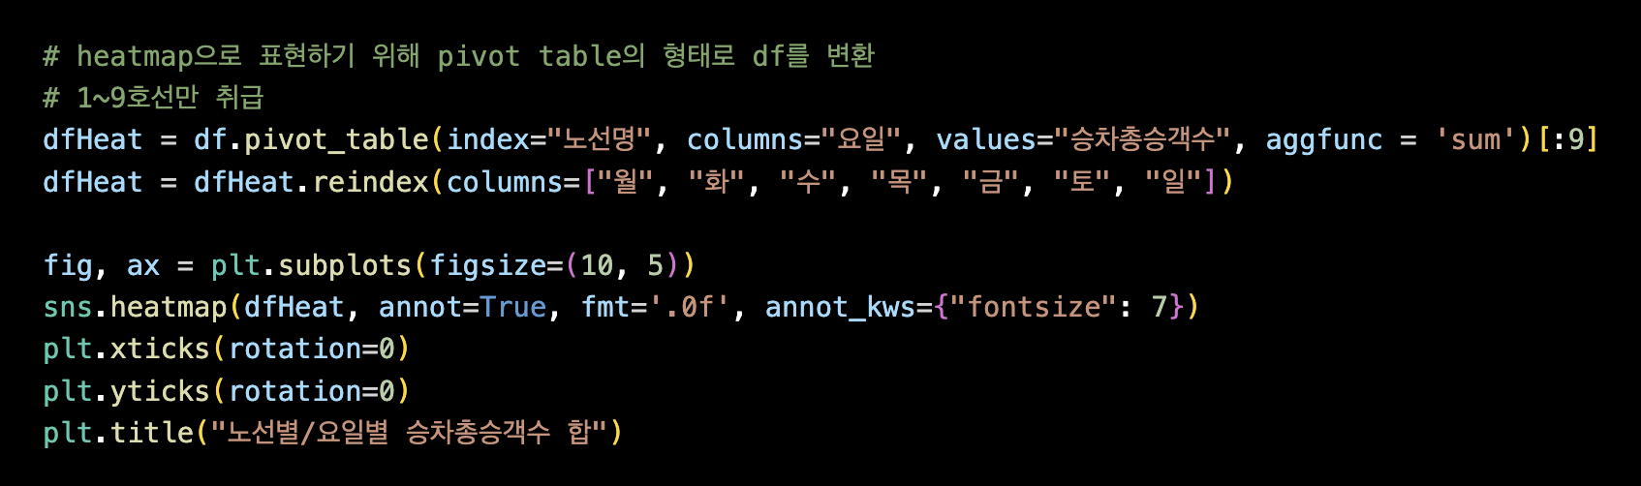
5. 노선별로 역별/요일별 승차승객수를 비교해 볼 수 있을까? (1~9호선, 역별/요일별 heatmap) [ Q6 ]

Slide 29
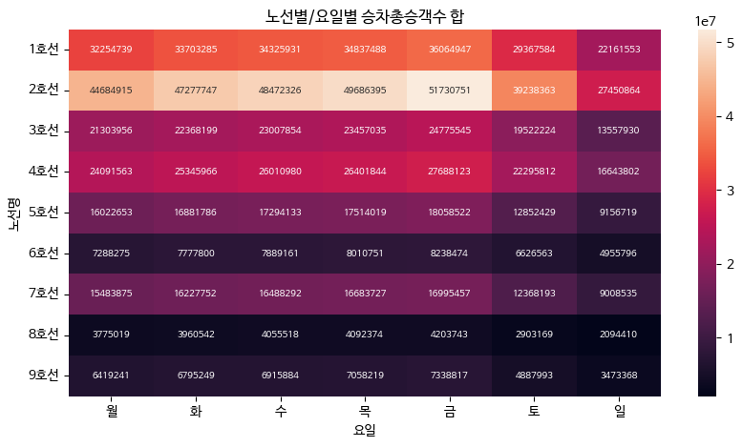
5. 노선별로 역별/요일별 승차승객수를 비교해 볼 수 있을까? (1~9호선, 역별/요일별 heatmap) [ Q6 ]

Slide 30
5. 노선별로 역별/요일별 승차승객수를 비교해 볼 수 있을까? (1~9호선, 역별/요일별 heatmap) [ Q6 ]

Slide 31
5. 노선별로 역별/요일별 승차승객수를 비교해 볼 수 있을까? (1~9호선, 역별/요일별 heatmap) [ Q6 ]

Slide 32
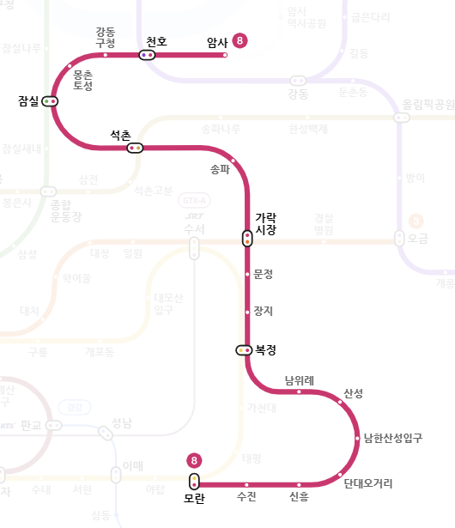
5. 노선별로 역별/요일별 승차승객수를 비교해 볼 수 있을까? (1~9호선, 역별/요일별 heatmap) [ Q6 ]
노선명 中
8호선 승차승객수가
가장 적다

Slide 33
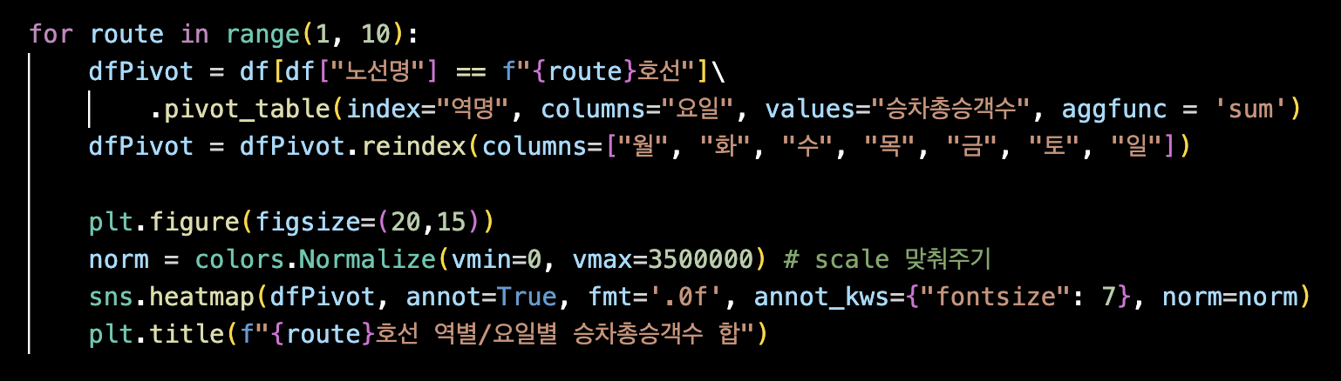
5. 노선별로 역별/요일별 승차승객수를 비교해 볼 수 있을까? (1~9호선, 역별/요일별 heatmap) [ Q6 ]

Slide 34
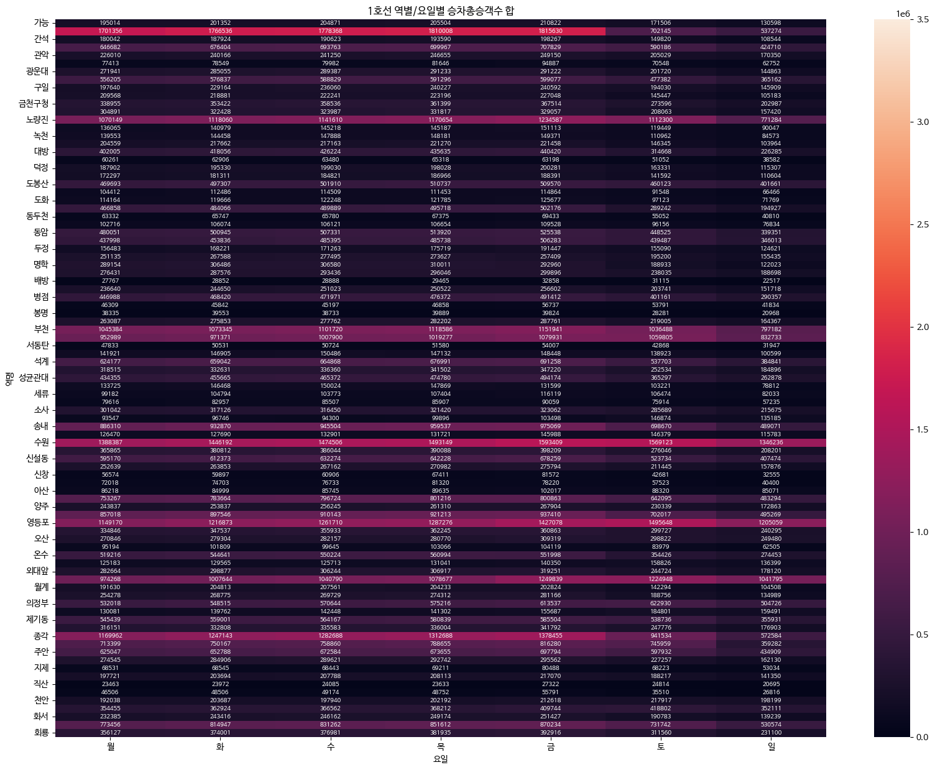
5. 노선별로 역별/요일별 승차승객수를 비교해 볼 수 있을까? (1~9호선, 역별/요일별 heatmap) [ Q6 ]

Slide 35
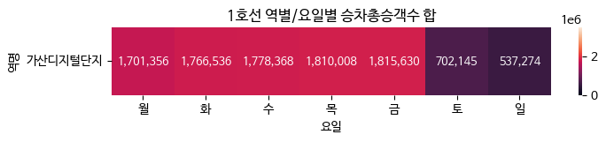
5. 노선별로 역별/요일별 승차승객수를 비교해 볼 수 있을까? (1~9호선, 역별/요일별 heatmap) [ Q6 ]

Slide 36
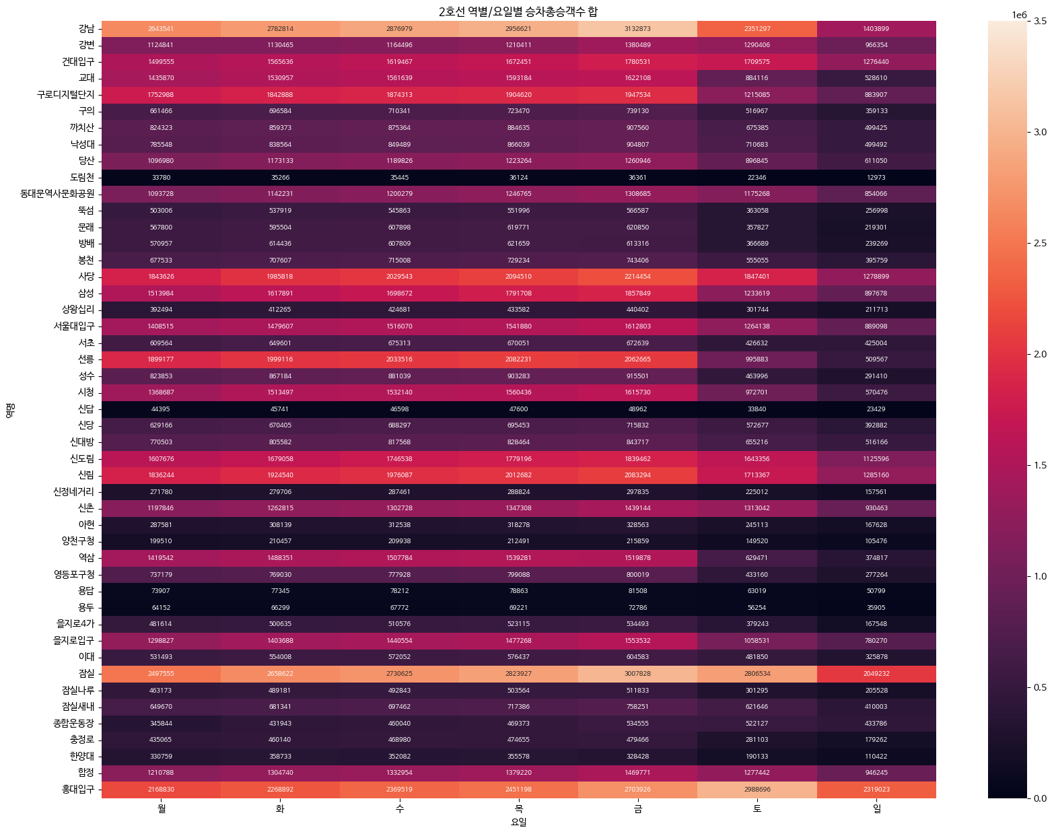
5. 노선별로 역별/요일별 승차승객수를 비교해 볼 수 있을까? (1~9호선, 역별/요일별 heatmap) [ Q6 ]

Slide 37
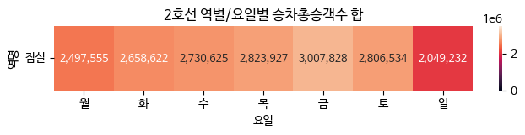
5. 노선별로 역별/요일별 승차승객수를 비교해 볼 수 있을까? (1~9호선, 역별/요일별 heatmap) [ Q6 ]

Slide 38
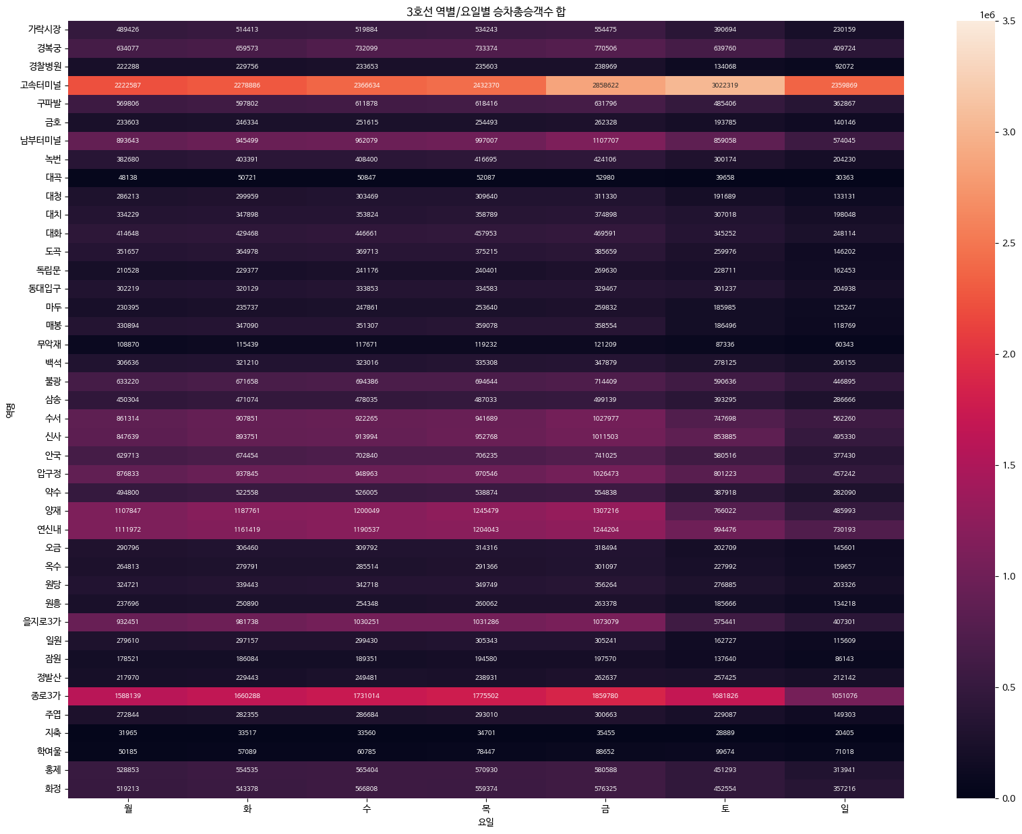
5. 노선별로 역별/요일별 승차승객수를 비교해 볼 수 있을까? (1~9호선, 역별/요일별 heatmap) [ Q6 ]

Slide 39
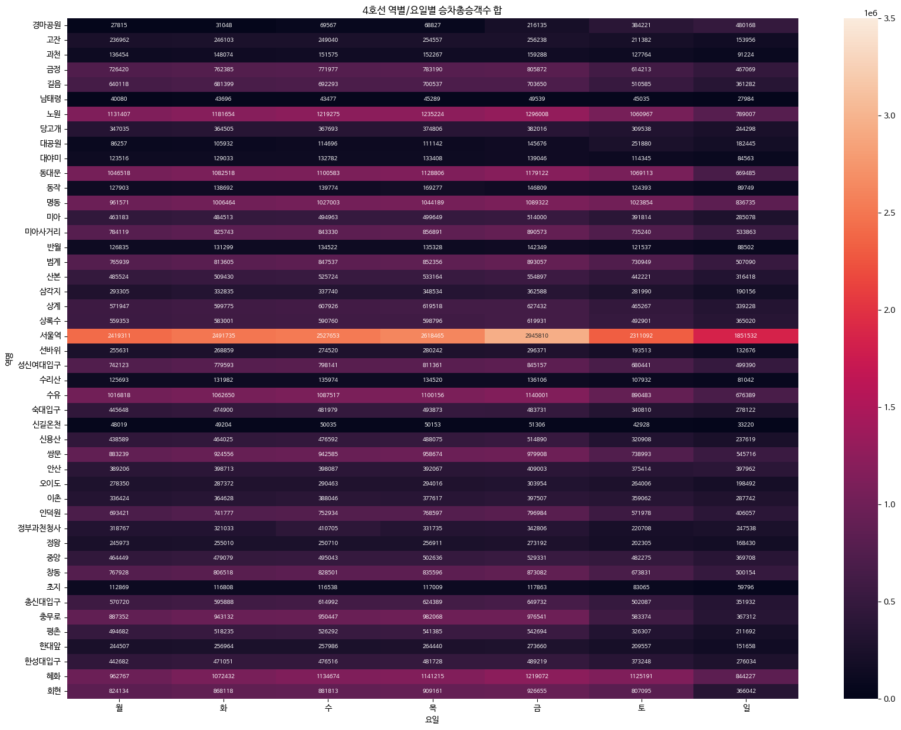
5. 노선별로 역별/요일별 승차승객수를 비교해 볼 수 있을까? (1~9호선, 역별/요일별 heatmap) [ Q6 ]

Slide 40
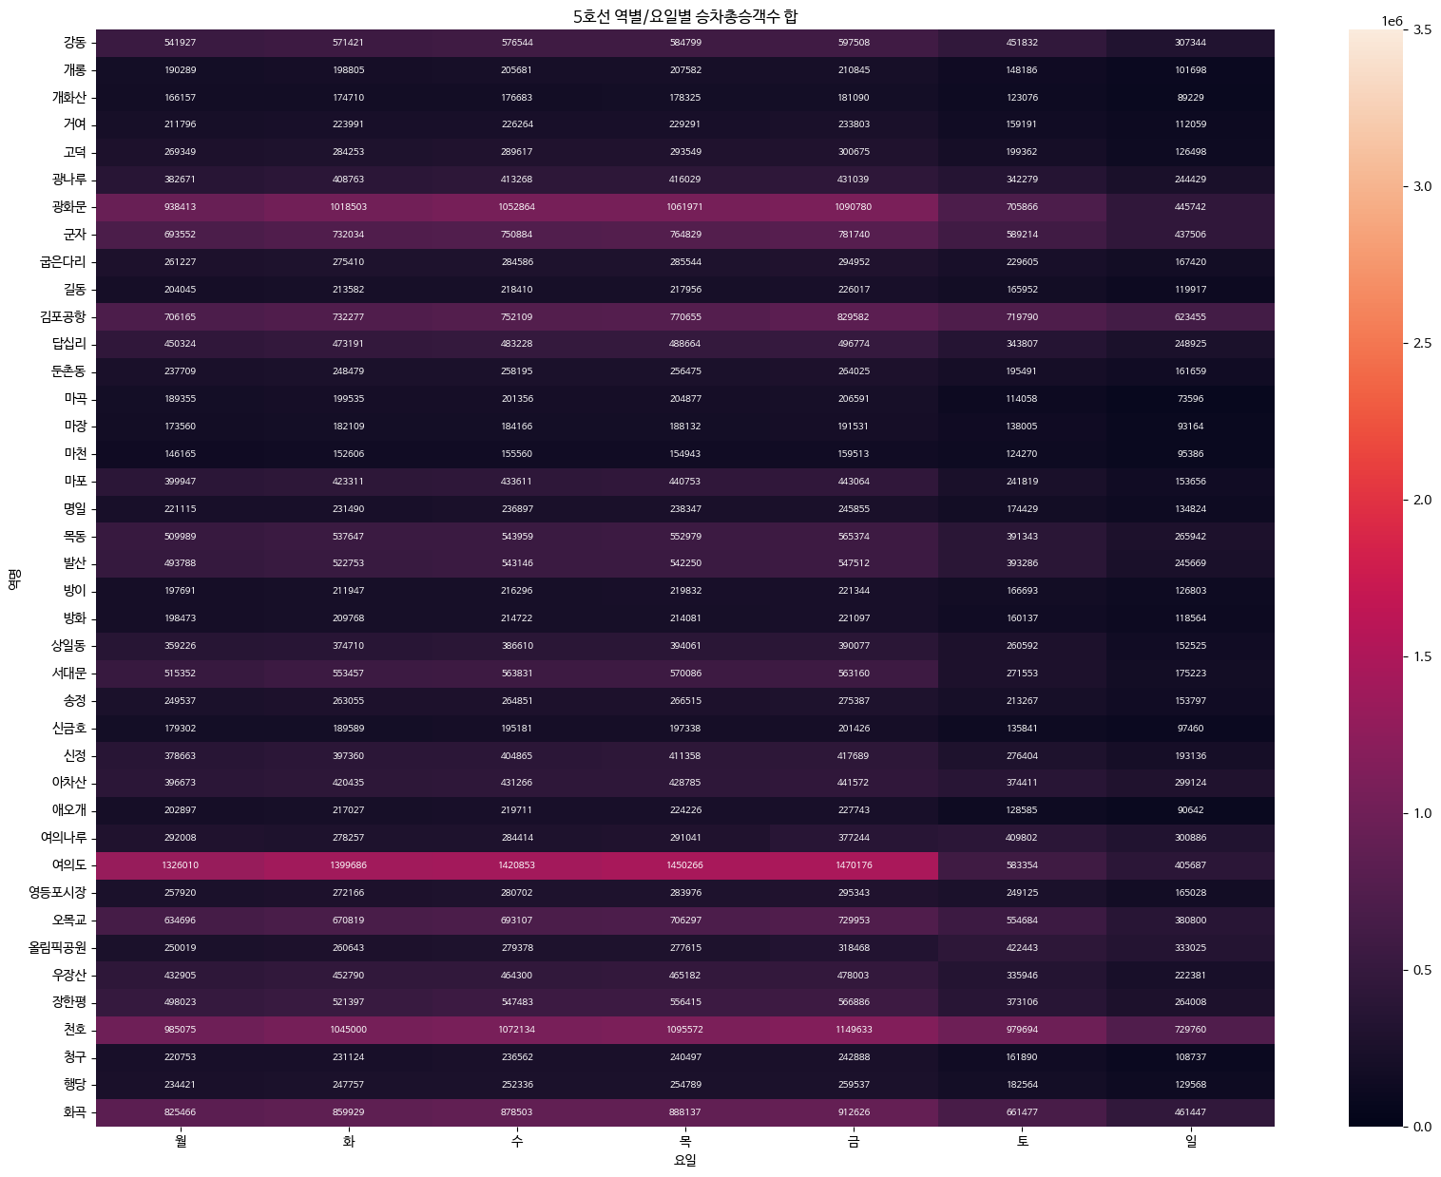
5. 노선별로 역별/요일별 승차승객수를 비교해 볼 수 있을까? (1~9호선, 역별/요일별 heatmap) [ Q6 ]

Slide 41
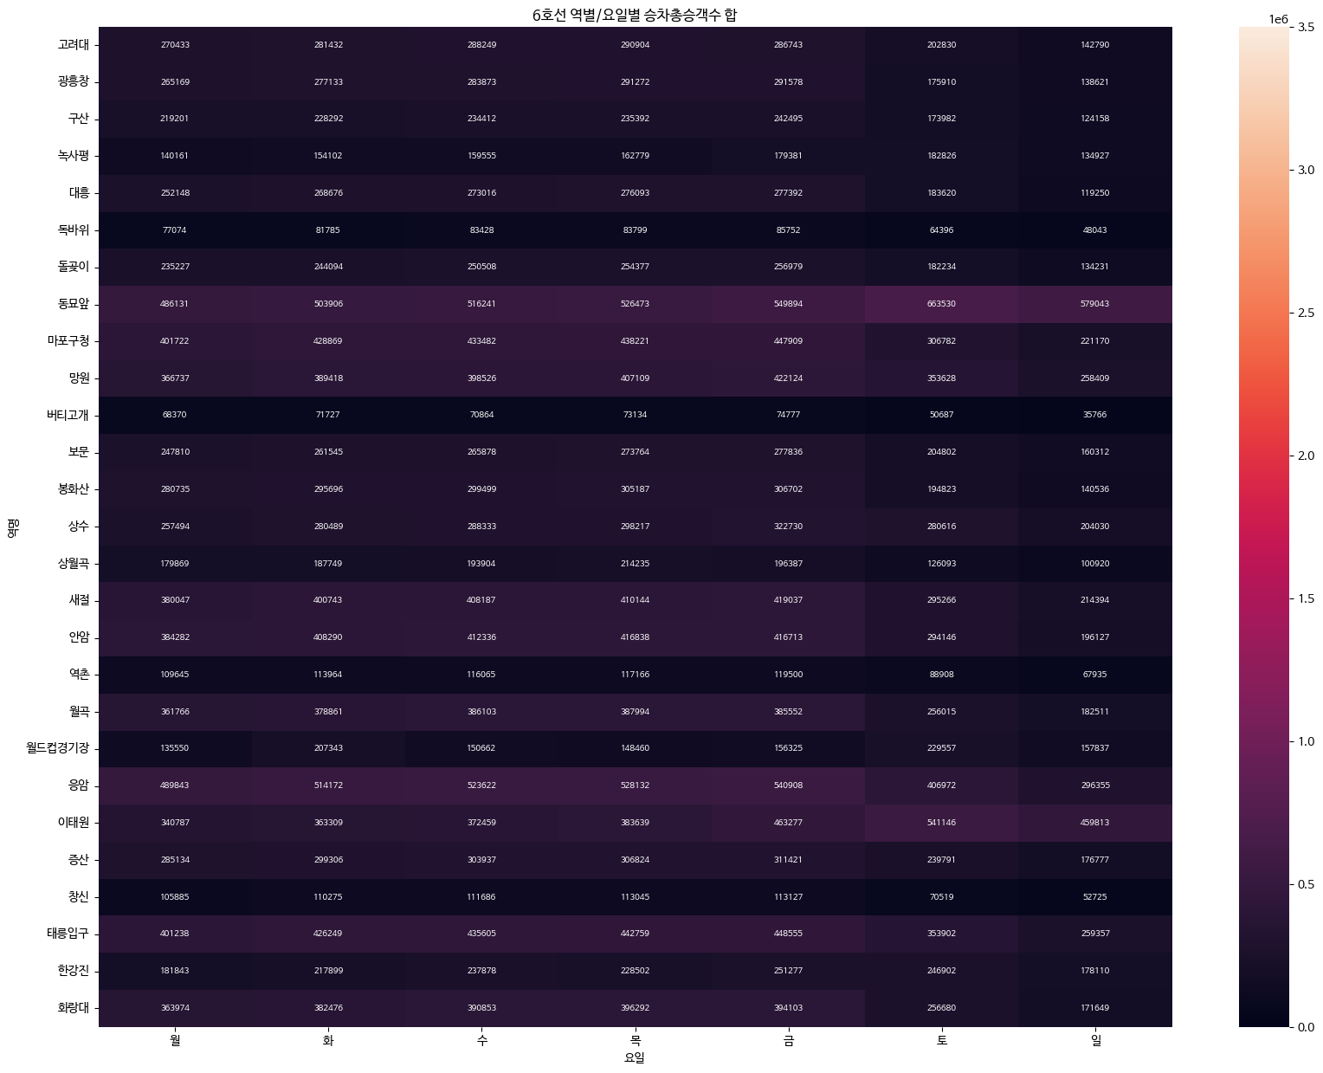
5. 노선별로 역별/요일별 승차승객수를 비교해 볼 수 있을까? (1~9호선, 역별/요일별 heatmap) [ Q6 ]

Slide 42
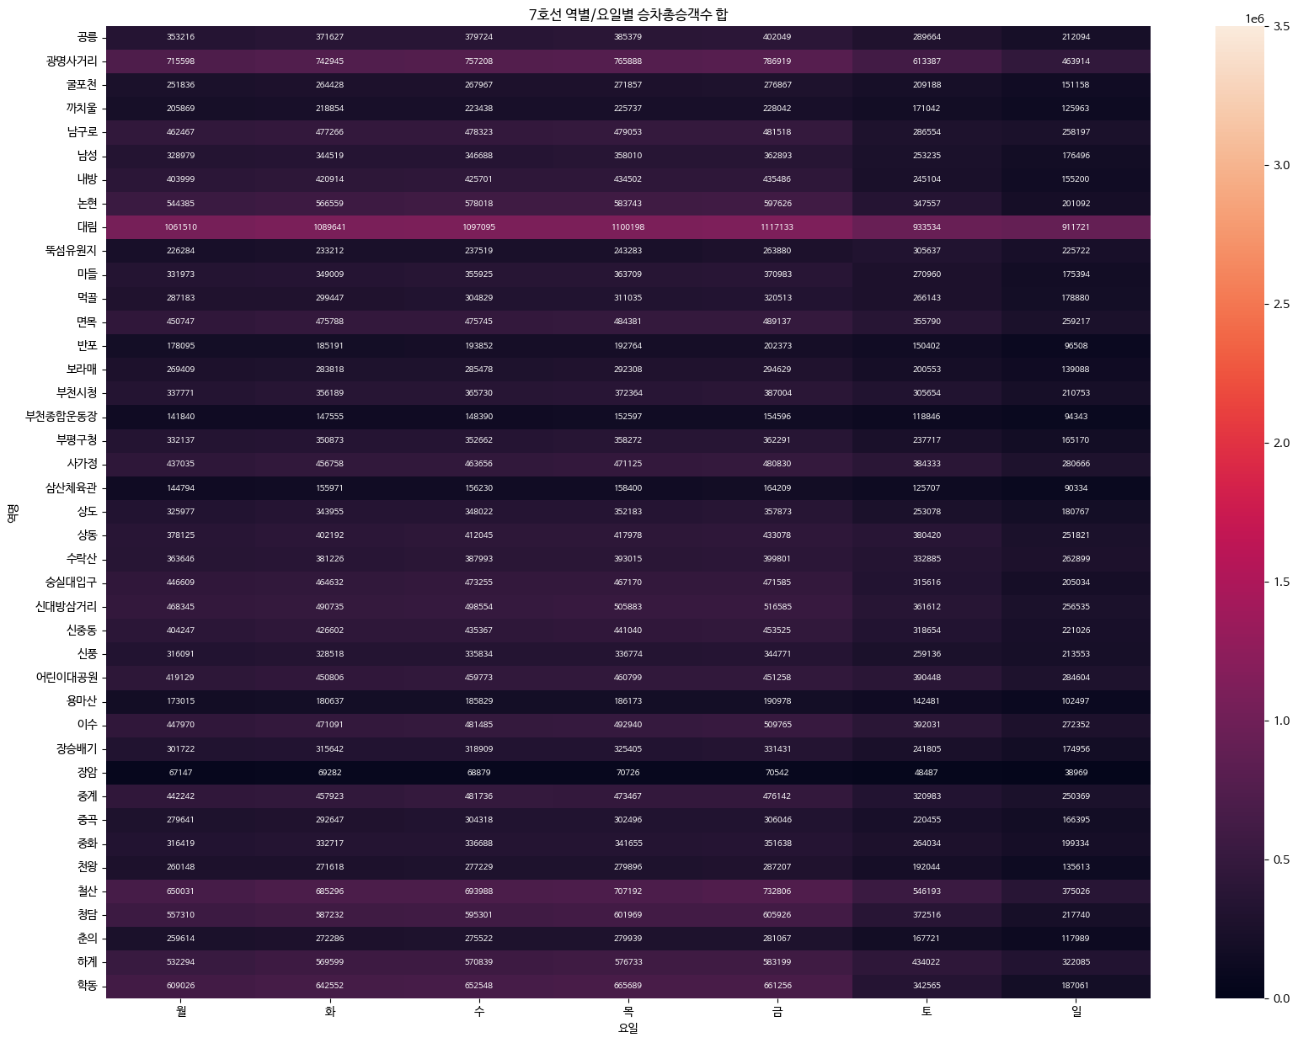
5. 노선별로 역별/요일별 승차승객수를 비교해 볼 수 있을까? (1~9호선, 역별/요일별 heatmap) [ Q6 ]

Slide 43
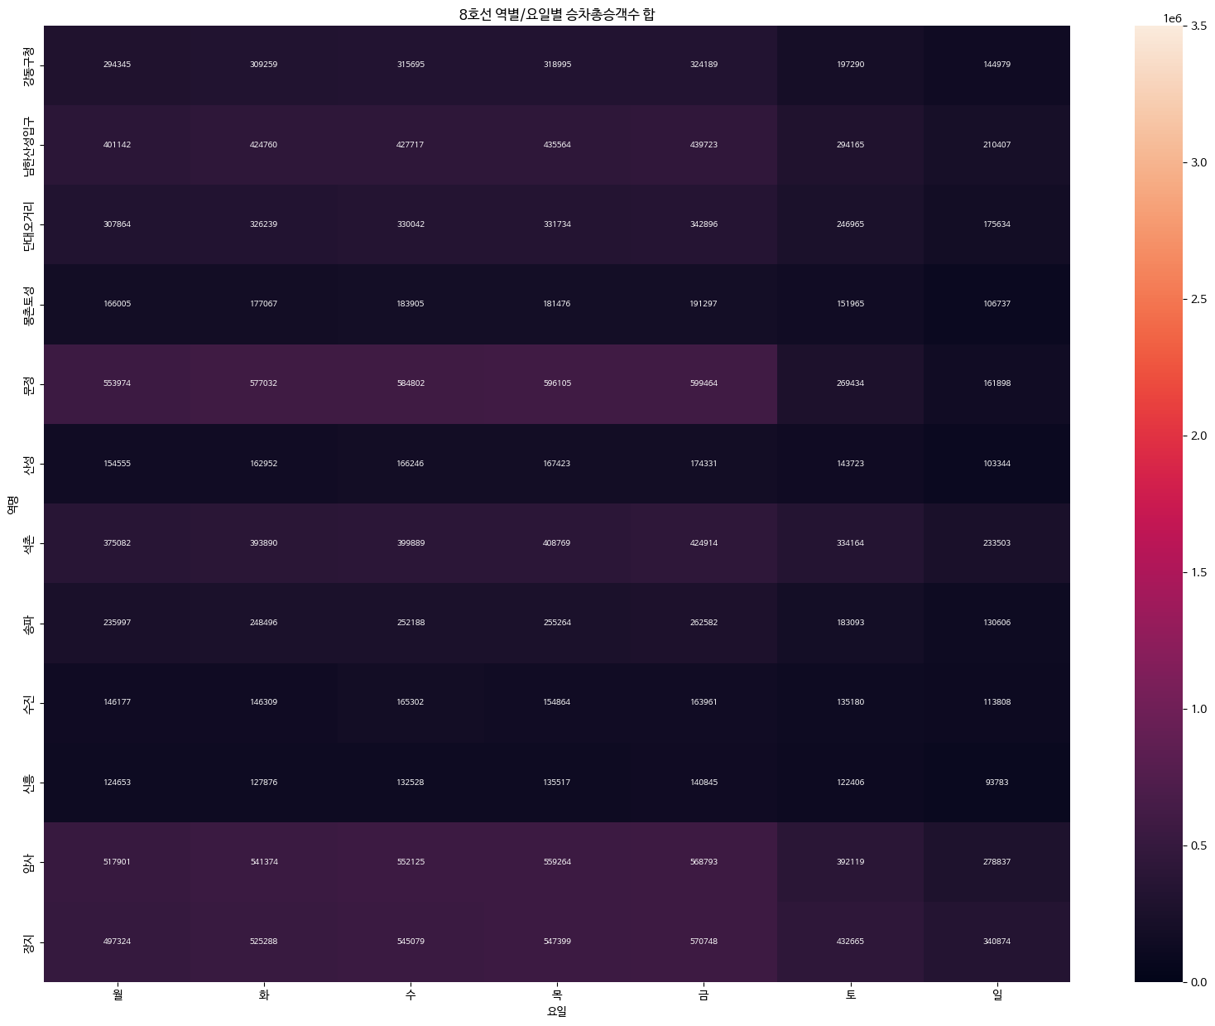
5. 노선별로 역별/요일별 승차승객수를 비교해 볼 수 있을까? (1~9호선, 역별/요일별 heatmap) [ Q6 ]

Slide 44
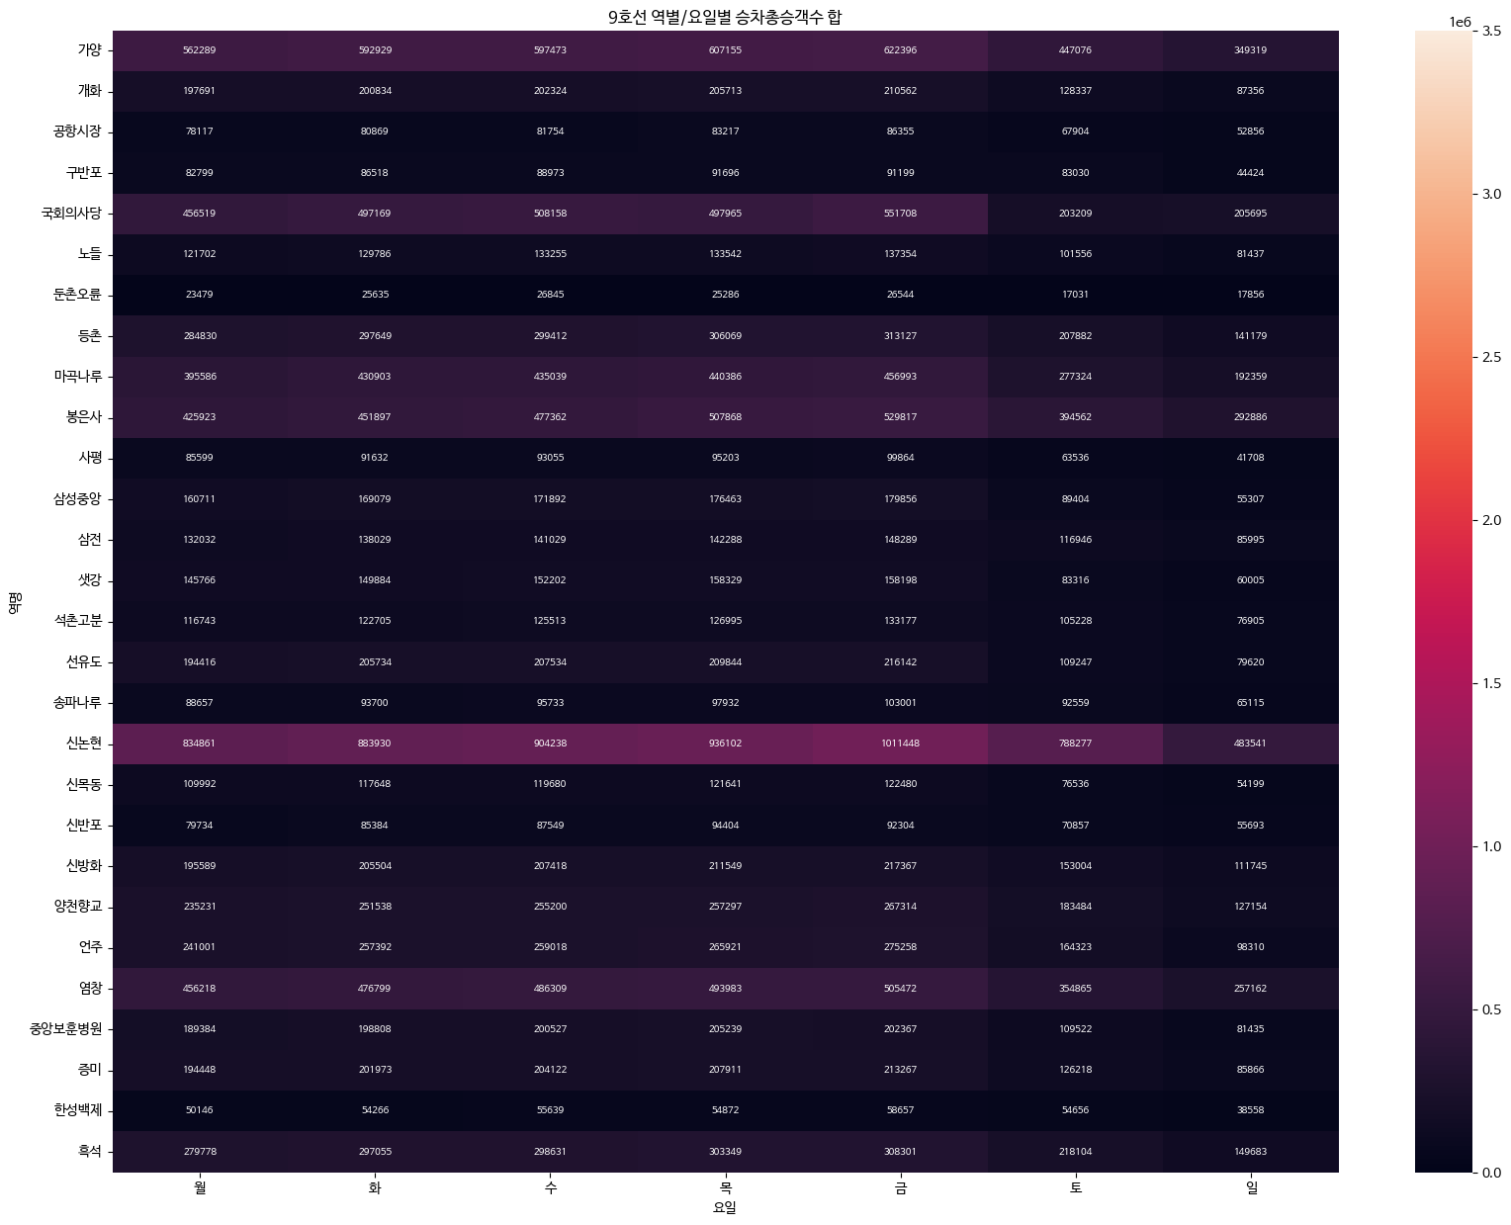
5. 노선별로 역별/요일별 승차승객수를 비교해 볼 수 있을까? (1~9호선, 역별/요일별 heatmap) [ Q6 ]

Slide 45
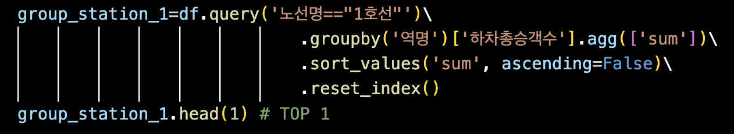
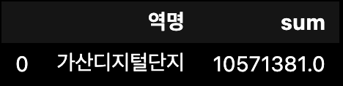
6. 1호선에서 가장 하차를 많이 하는 역은? (groupby) [ Q7 ]
가산디지털단지역
약 1057만명

Slide 46
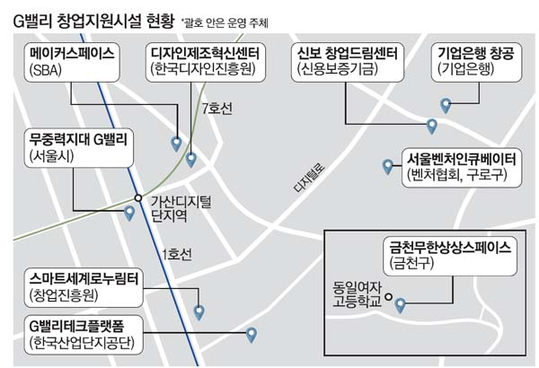
6. 1호선에서 가장 하차를 많이 하는 역은? (groupby) [ Q7 ]
가산디지털단지역
Why?
스타트업 창업 지원
벤처 창업의 중심지
따라서 많은 근로자 발생 !
안병준, 서울 도심 `G밸리`…젊은 벤처들이 몰려온다, 매일경제, 2019년 6월 6일, https://www.mk.co.kr/news/business/8845507

Slide 47
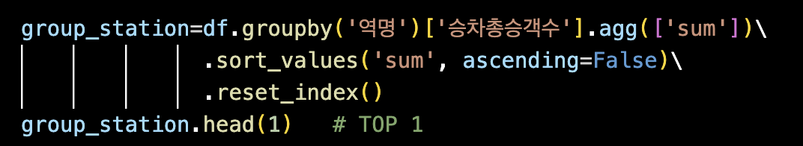
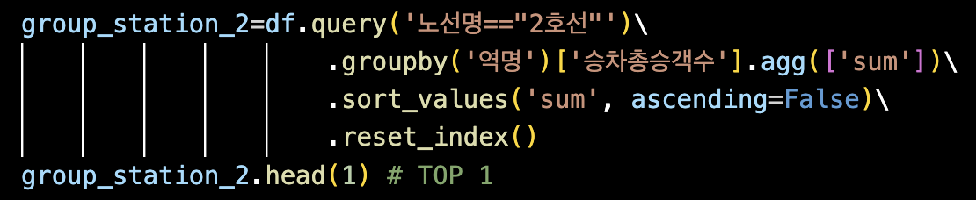
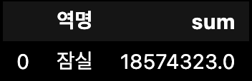
7. 가장 승객이 많은 승차역 [Q5] & 2호선에서 가장 승차를 많이 한 역 [Q8]
잠실역
약 1857만명

Slide 48
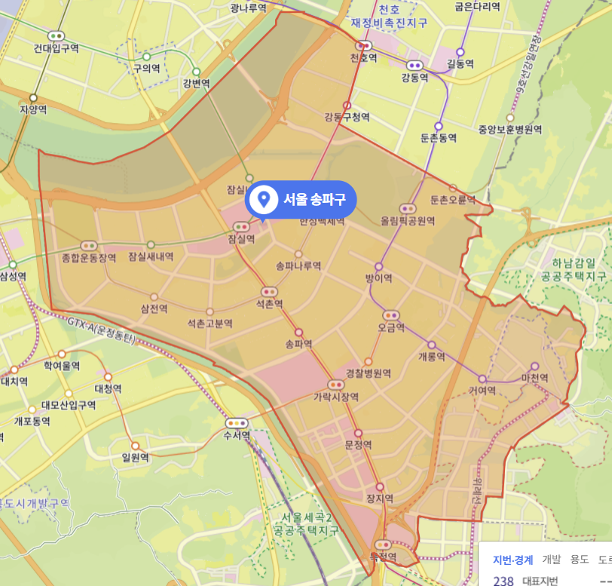
7. 가장 승객이 많은 승차역 [Q5] & 2호선에서 가장 승차를 많이 한 역 [Q8]
잠실역
Why?

Slide 49
7. 가장 승객이 많은 승차역 [Q5] & 2호선에서 가장 승차를 많이 한 역 [Q8]
잠실역
Why?
일반상업지역
유통상업지역( 농수산물 종합도매시장 )

Slide 50
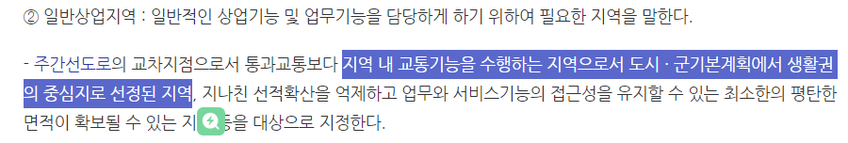
7. 가장 승객이 많은 승차역 [Q5] & 2호선에서 가장 승차를 많이 한 역 [Q8]
잠실역
Why?
(출처: 상업지역, 네이버 지식백과, 토지이용 용어사전)
+
환승역

Slide 51
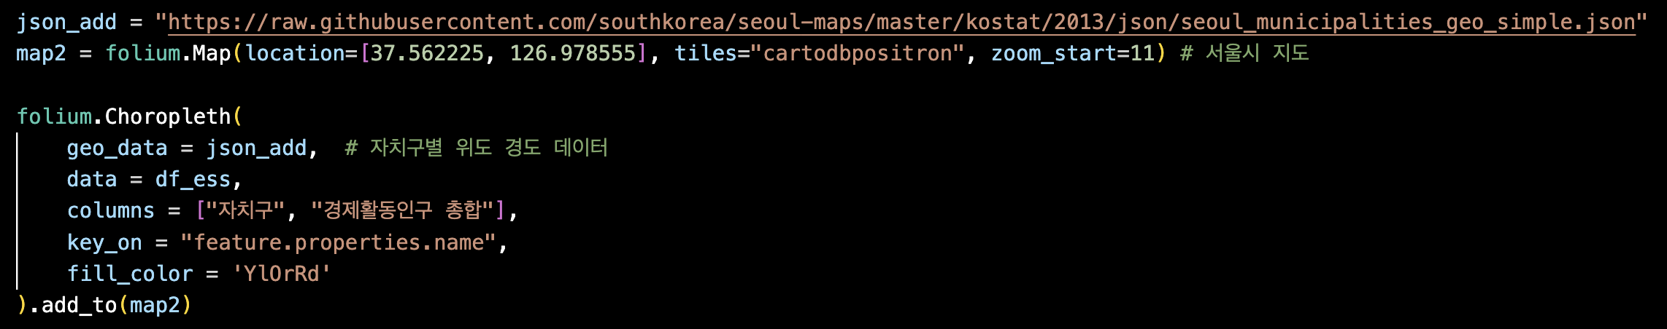
7. 가장 승객이 많은 승차역 [Q5] & 2호선에서 가장 승차를 많이 한 역 [Q8]
잠실역
자치구 별 경제활동인구 총합을 기준으로 Heatmap Folium을 보자

Slide 52
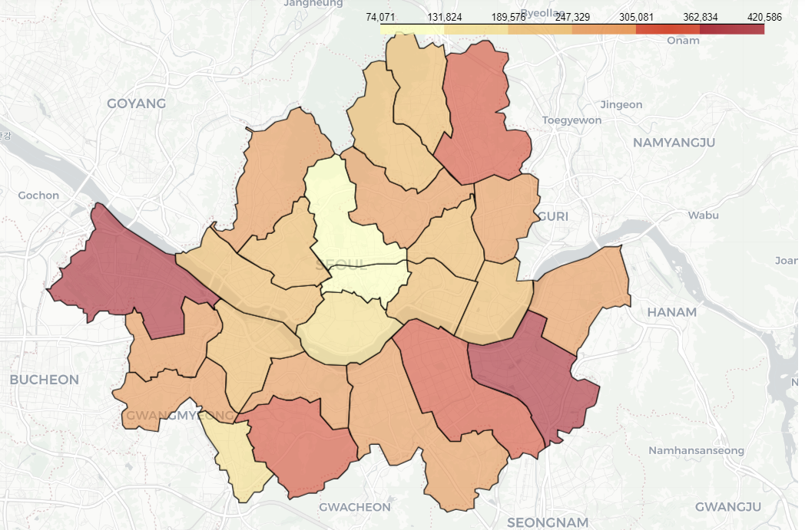
7. 가장 승객이 많은 승차역 [Q5] & 2호선에서 가장 승차를 많이 한 역 [Q8]
잠실역
< 자치구별 총 경제활동인구 지도 >
경제활동인구 총합(단위: 명)

Slide 53
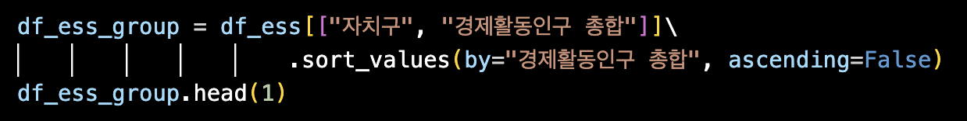
7. 가장 승객이 많은 승차역 [Q5] & 2호선에서 가장 승차를 많이 한 역 [Q8]
잠실역
자치구 별 경제활동인구 총합을 기준으로 Heatmap Folium

Slide 54
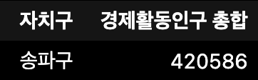
7. 가장 승객이 많은 승차역 [Q5] & 2호선에서 가장 승차를 많이 한 역 [Q8]
잠실역
< 자치구별 총 경제활동인구 지도 >
경제활동인구 총합(단위: 명)

Slide 55

7. 가장 승객이 많은 승차역 [Q5] & 2호선에서 가장 승차를 많이 한 역 [Q8]
잠실역
< 자치구별 총 경제활동인구 지도 >
경제활동인구 총합(단위: 명)

Slide 56
잠깐! EDA 과정이 하나의 인사이트를 속삭인다
지하철 이용승객 (주중 > 주말)
하차 1등은 가산디지털단지, G-Valley 때문?
승차 1등은 잠실역, 환승역이자 상업지구 때문?

Slide 57
승하차총승객수와 출퇴근 시간이
관련이 있지 않을까?

Slide 58
가설: 승하차총승객수와 출퇴근 시간대 승하차총승객수는 관련이 있다.
True
H0: 승하차총승객수와 출퇴근 시간대 승하차총승객수는 관련이 없다.
H1: 승하차총승객수와 출퇴근 시간대 승하차총승객수는 관련이 있다.

Slide 59

가설: 승하차총승객수와 출퇴근 시간대 승하차총승객수는 관련이 있다.
True

Slide 60

가설: 승하차총승객수와 출퇴근 시간대 승하차총승객수는 관련이 있다.
True

Slide 61

가설: 승하차총승객수와 출퇴근 시간대 승하차총승객수는 관련이 있다.
True

Slide 62

가설: 승하차총승객수와 출퇴근 시간대 승하차총승객수는 관련이 있다.
True

Slide 63

가설: 승하차총승객수와 출퇴근 시간대 승하차총승객수는 관련이 있다.
True
상관관계 통계량이 약 0.9514
𝜶 (유의수준)=𝟎.𝟎𝟓
p-value < 0.05 이므로
귀무가설 기각

Slide 64
가설: 승하차총승객수와 출퇴근 시간대 승하차총승객수는 관련이 있다.
True
대립가설
승하차총승객수와 출퇴근 시간대 이용객수의 상관관계가 있다.
상관관계: 0.80 < 0.95 < 1.0
‘very strong’
참조: Evans JD. Straightforward Statistics for the Behavioral Sciences. Brooks/Cole Publishing; Pacific Grove, Calif.: 1996

Slide 65
OUTRO

Slide 66
참고 자료
김은향, [설 민생안정대책] 고속도로 통행료 ‘공짜’…KTX 역귀성 30~40% 할인, 동아일보, 2019년 1월 22일, https://www.donga.com/news/article/all/20190122/93808646/2
습도데이터, 기상청 기상자료개방포털, https://data.kma.go.kr/data/grnd/selectAsosRltmList.do?pgmNo=36
기온데이터, 기상청 기상자료개방포털, https://data.kma.go.kr/data/grnd/selectAsosRltmList.do?pgmNo=36
Thom, E. C. (1959). The Discomfort Index. Weatherwise, 12(2), 57–61. https://doi.org/10.1080/00431672.1959.9926960
상업지역, 토지이용 용어사전, https://terms.naver.com/entry.naver?docId=1827184&cid=42154&categoryId=42154
송파구 지역 편집도, 네이버 지도 지적 편집도, 서울 송파구 - 네이버 지도 (naver.com)
2019년 서울교통공사 역별 일별 시간대별 승하차인원 정보, 서울 열린데이터 광장, http://data.seoul.go.kr/dataList/OA-12921/F/1/datasetView.do
서울시 상권분석서비스(상주인구-자치구), 서울 열린데이터 광장, http://data.seoul.go.kr/dataList/OA-22182/S/1/datasetView.do
심야·출퇴근 특정 시간대 집회금지 시도…“일률 금지는 위헌적”, 한겨레, 2023년 7월26일, https://www.hani.co.kr/arti/society/society_general/1101881.html
Evans JD. Straightforward Statistics for the Behavioral Sciences. Brooks/Cole Publishing; Pacific Grove, Calif.1996
안병준, 서울 도심 `G밸리`…젊은 벤처들이 몰려온다, 매일경제, 2019년 6월 6일, https://www.mk.co.kr/news/business/8845507

Slide 67
마무리
Q & A

Slide 68
지하철 이용승객 EDA 프로젝트
Thank you
이창민, 맹의현, 이예니, 이준석, 진영인, 황유성
BETAGO

